Slide 1

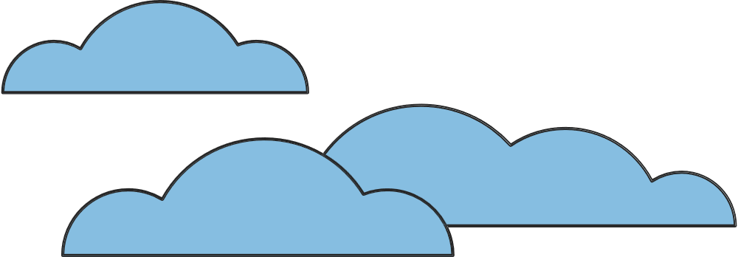
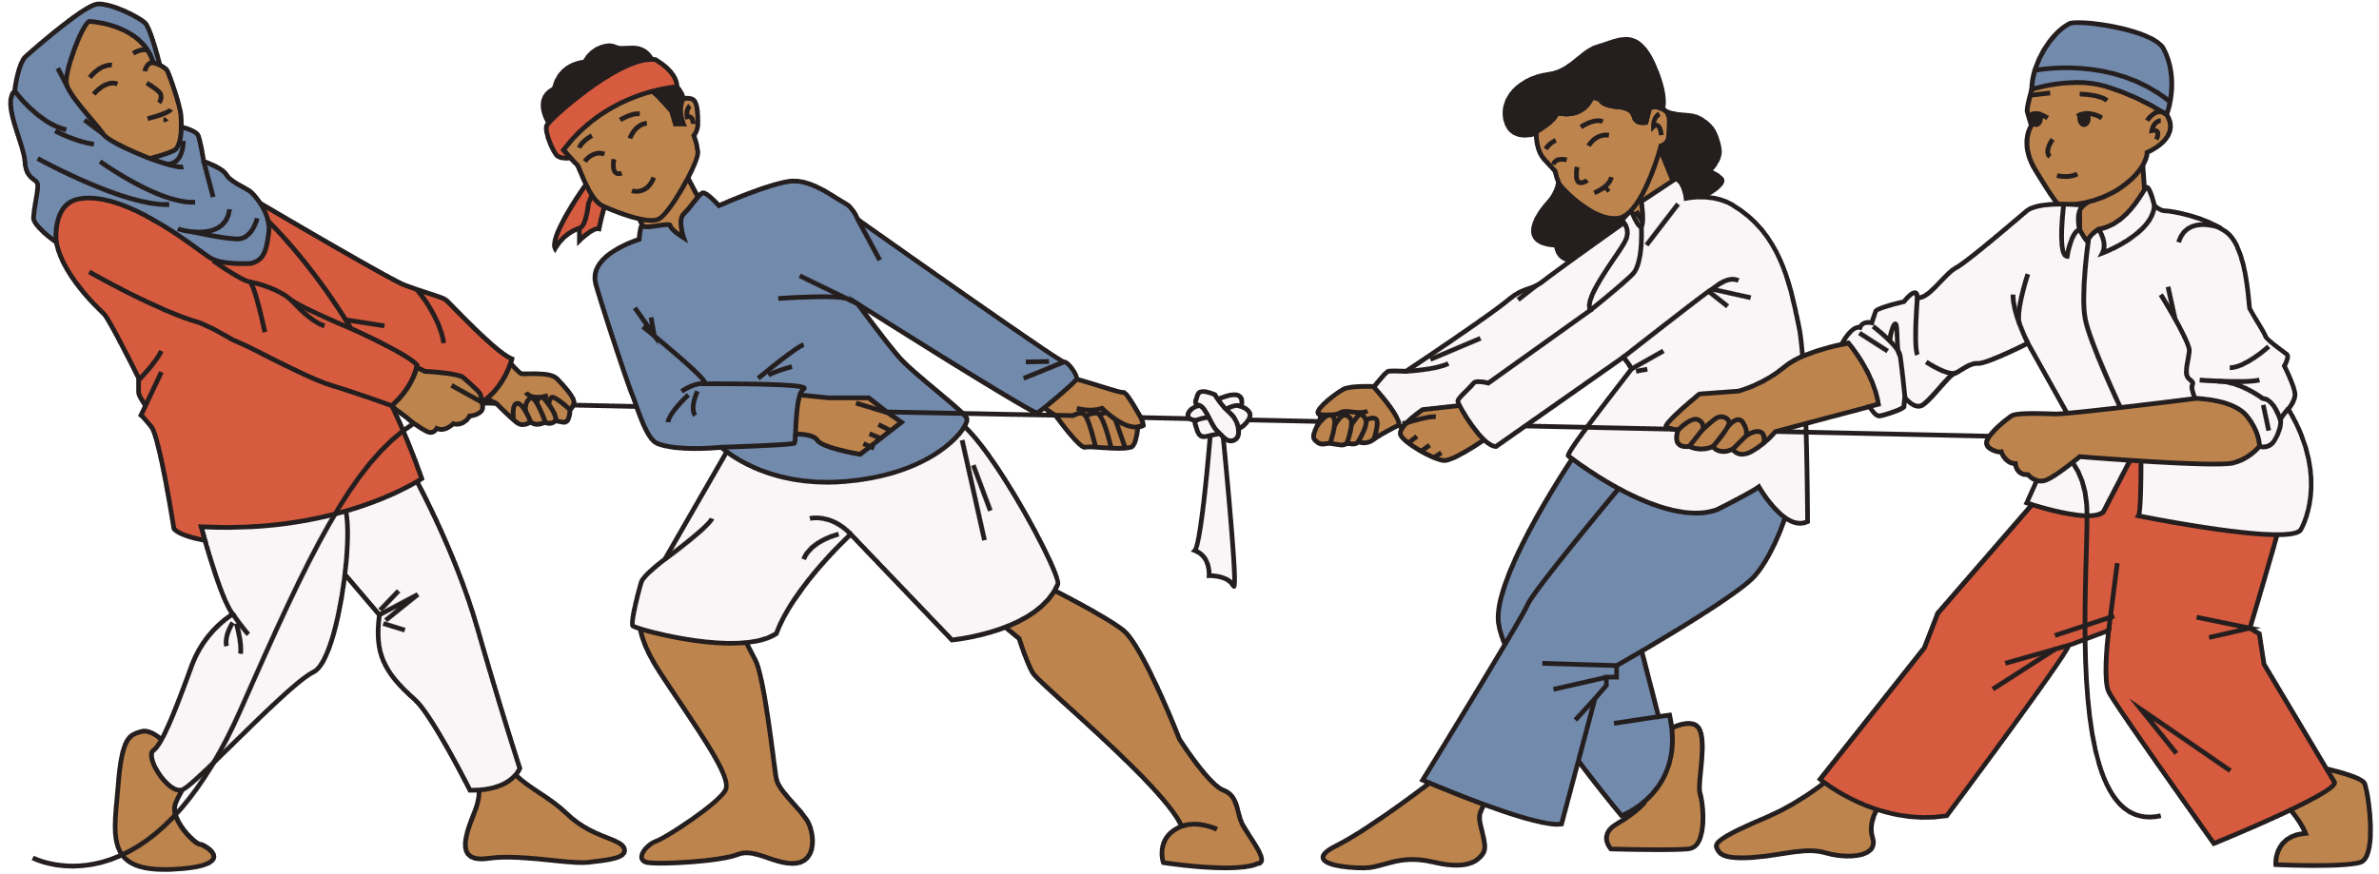


2. ÜNİTE
KUVVET VE HAREKET

Slide 2
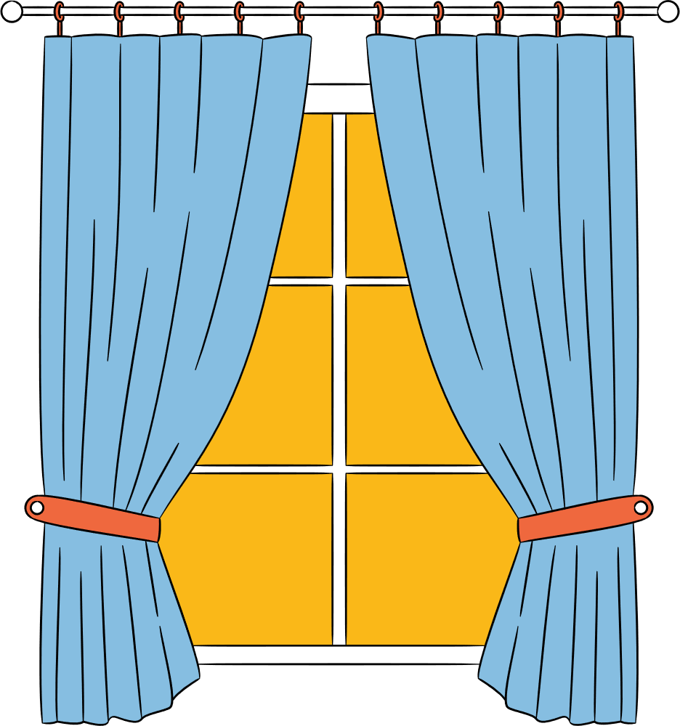
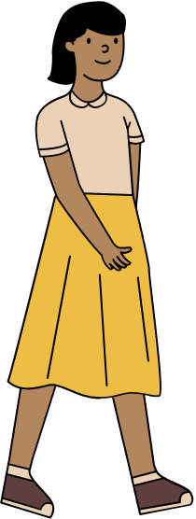

KONULAR:
  KUVVETİN ÖZELLİKLERİ
  BİLEŞKE KUVVET (NET KUVVET)
  DENGELENMİŞ VE DENGELENMEMİŞ KUVVETLER

Slide 3
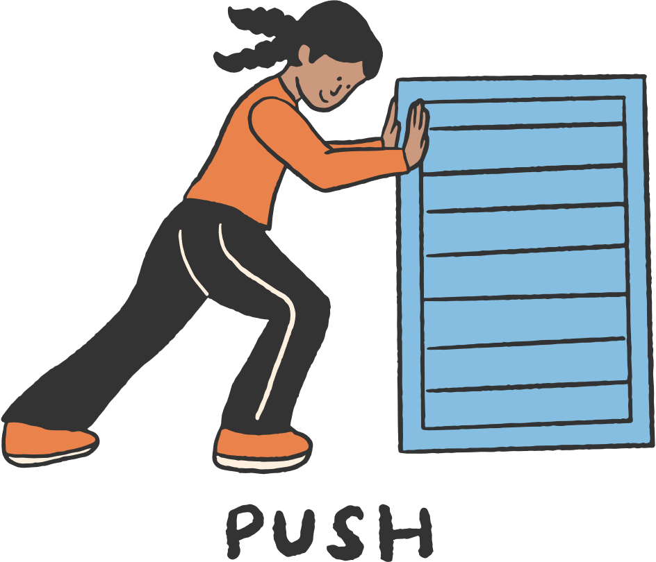
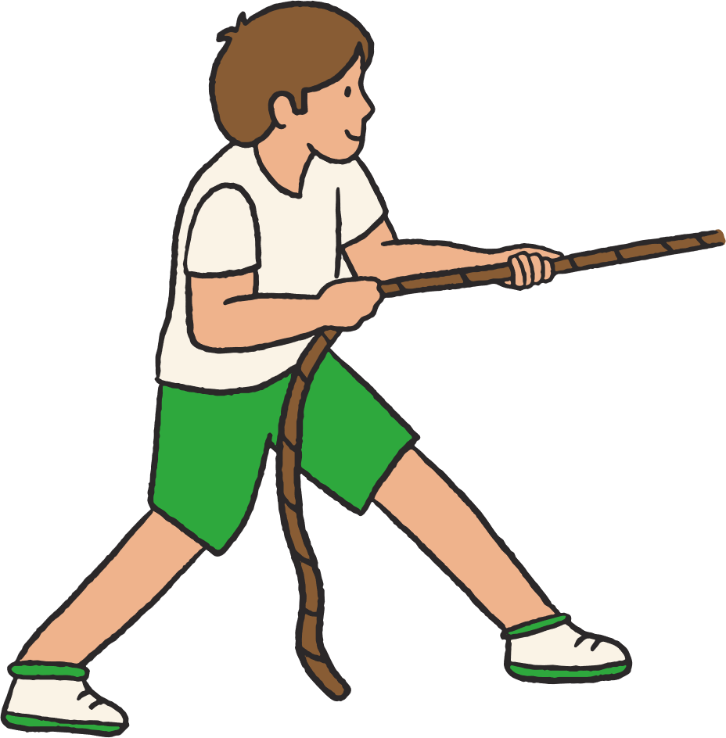
Kuvvet
Nedir?
Cisimleri hareket ettiren, hareket eden cismi durduran, hareket yönünü değiştirebilen, cisimlerin şekillerini değiştirebilen etkiye kuvvet denir.
Birimi: Newton
İtme
Çekme

Slide 4
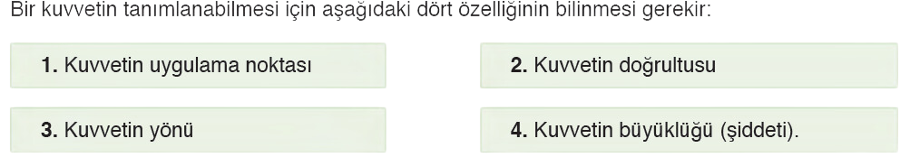
Kuvvet
Nedir?

Slide 5
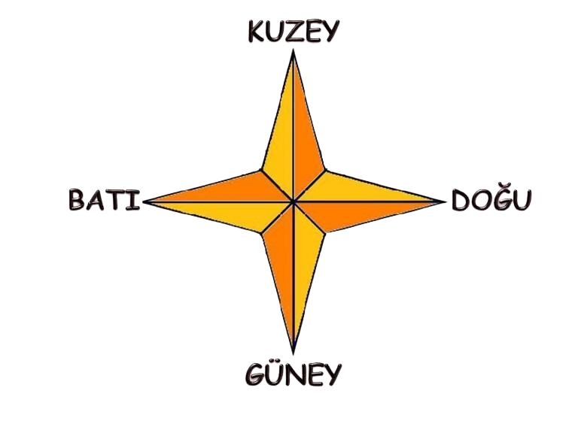
YÖN

Slide 6
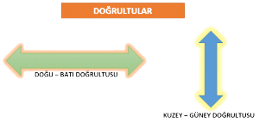
DOĞRULTU

Slide 7
Yönü:
Doğrultusu:
Büyüklüğü:
100N

Slide 8

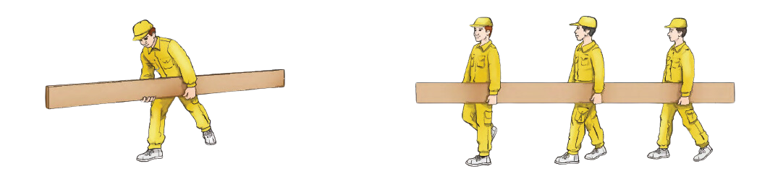
BİLEŞKE
iki veya daha fazla kuvvetin yaptığı etkiyi tek başına yapabilen kuvvete
bileşke kuvvet (net kuvvet) denir. Bileşke kuvvet genellikle “R” harfi ile gösterilir.
Fnet ile de gösterilir.
KUVVET

Slide 9
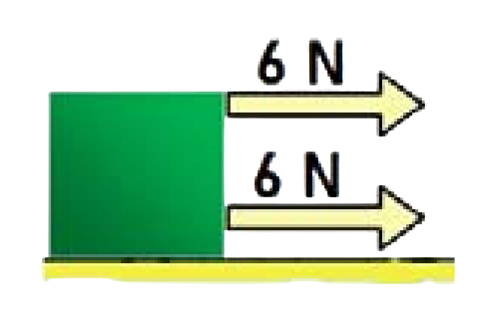
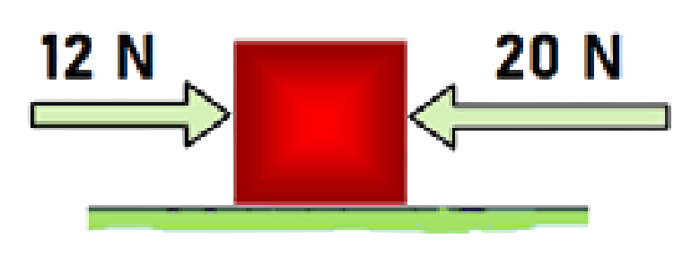
Bileşke kuvvetin
Büyüklüğü:
Yönü:
Doğrultusu:
Bileşke kuvvetin
Büyüklüğü:
Yönü:
Doğrultusu:

Slide 10
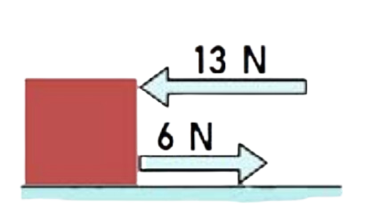
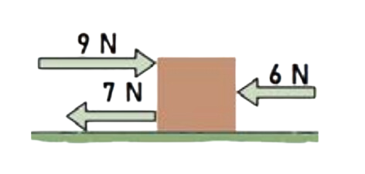
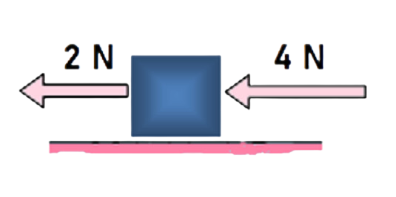
Bileşke kuvvetin
Büyüklüğü:
Yönü:
Doğrultusu:
Bileşke kuvvetin
Büyüklüğü:
Yönü:
Doğrultusu:
Bileşke kuvvetin
Büyüklüğü:
Yönü:
Doğrultusu:

Slide 11
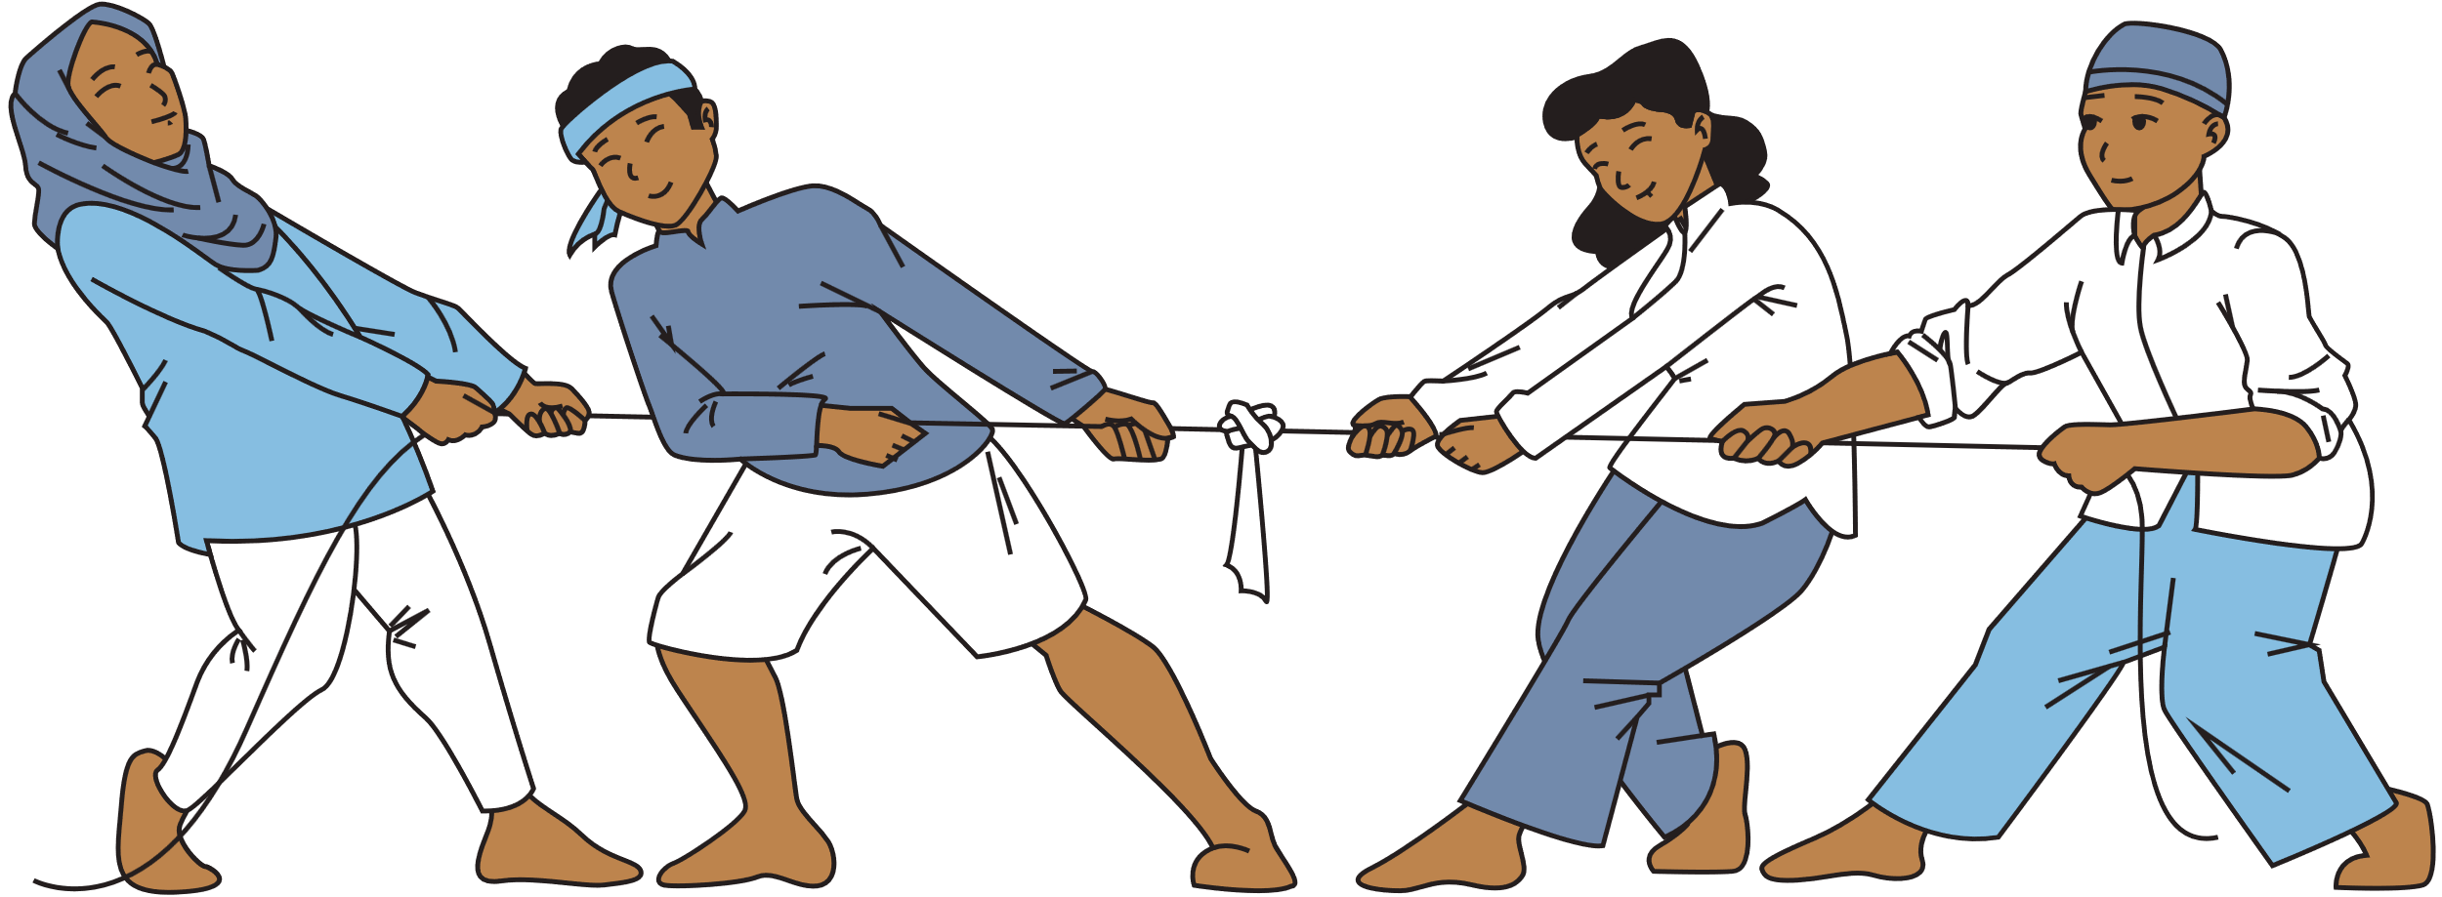
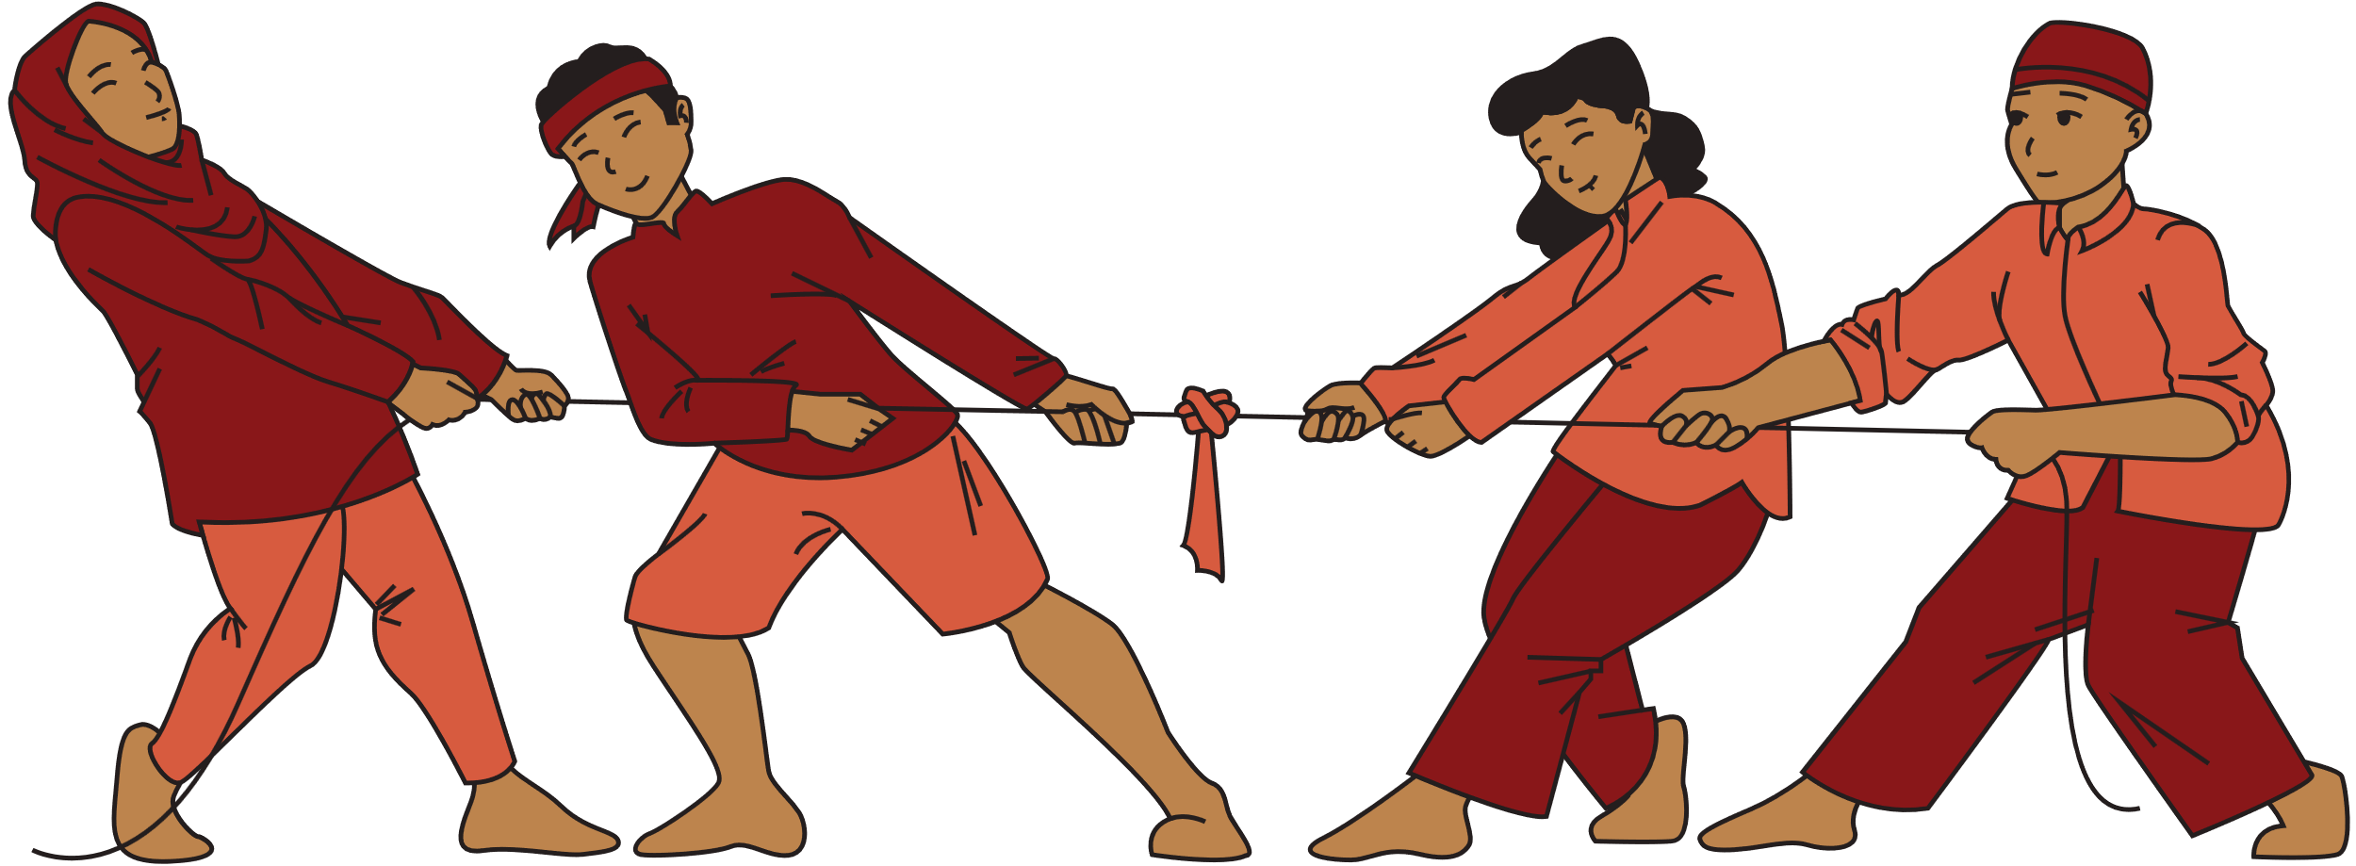
Dengelenmiş
Kuvvet
A Takımı
Aynı kuvvet
B Takımı
Bileşke kuvvet = 0

Slide 12
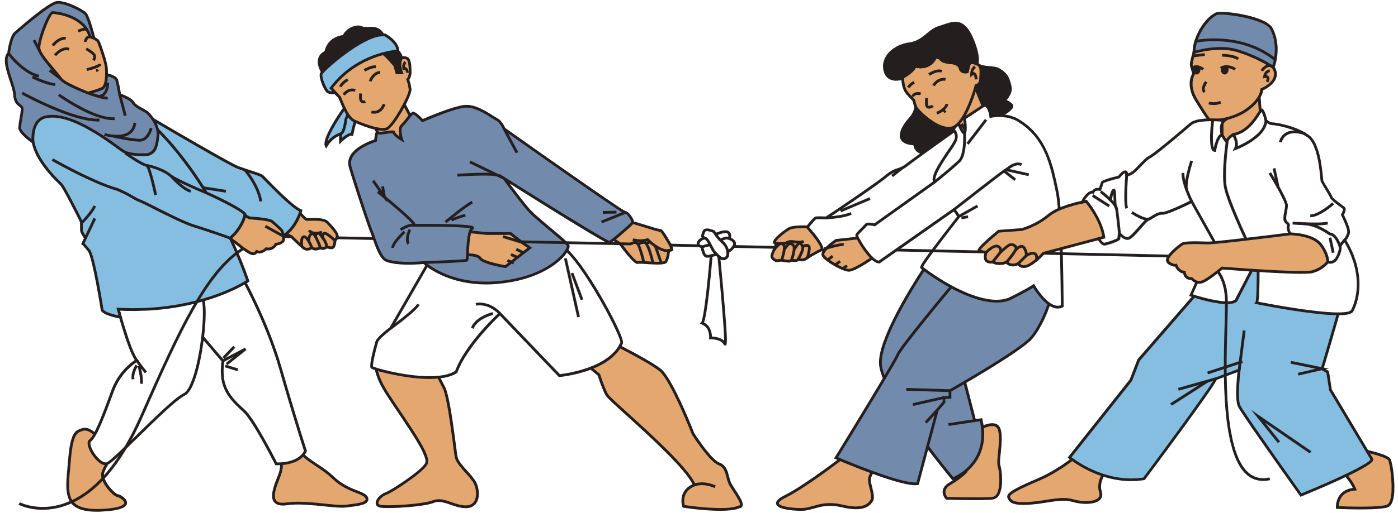
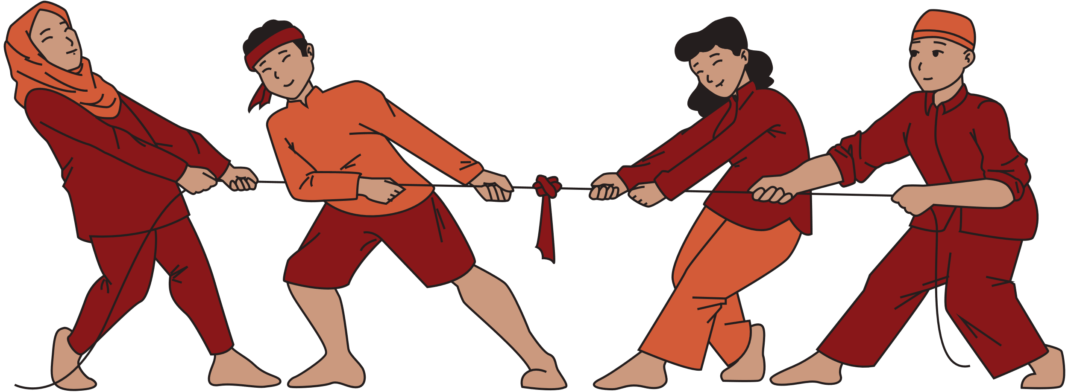
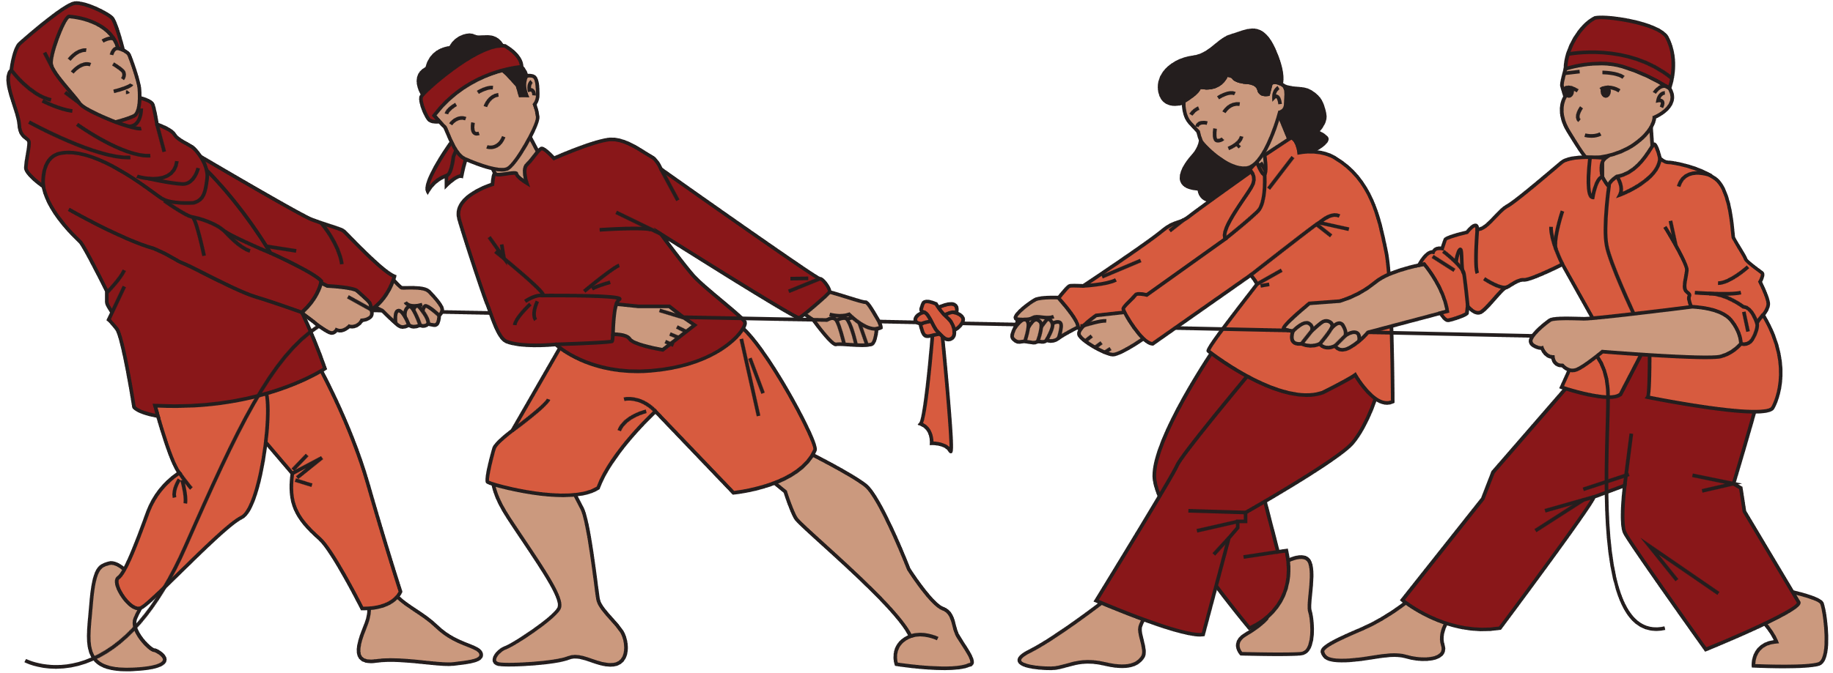
Dengelenmemiş
Kuvvet
A Takımı
Dengesiz kuvvet
B Takımı
Daha az kuvvet
Daha büyük kuvvet
Bileşke kuvvet 0’dan farklı.

Slide 13
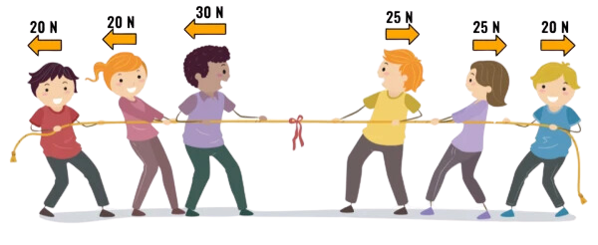

Slide 14
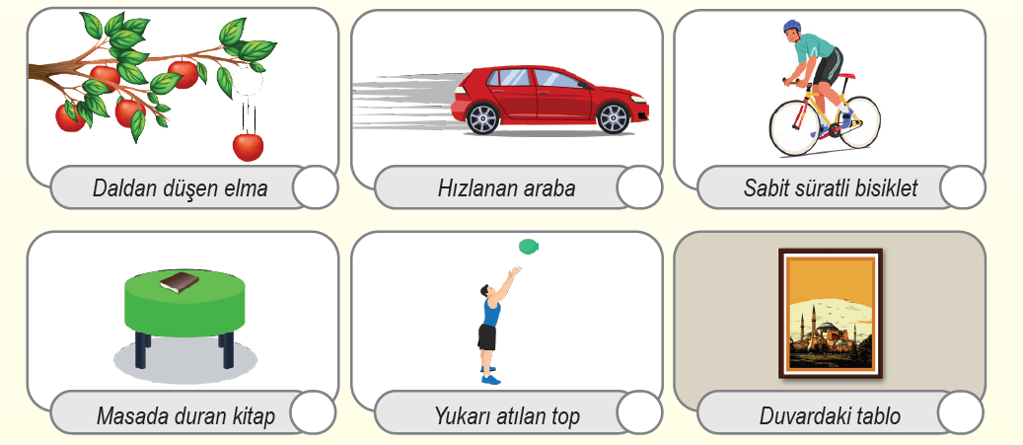

Slide 15
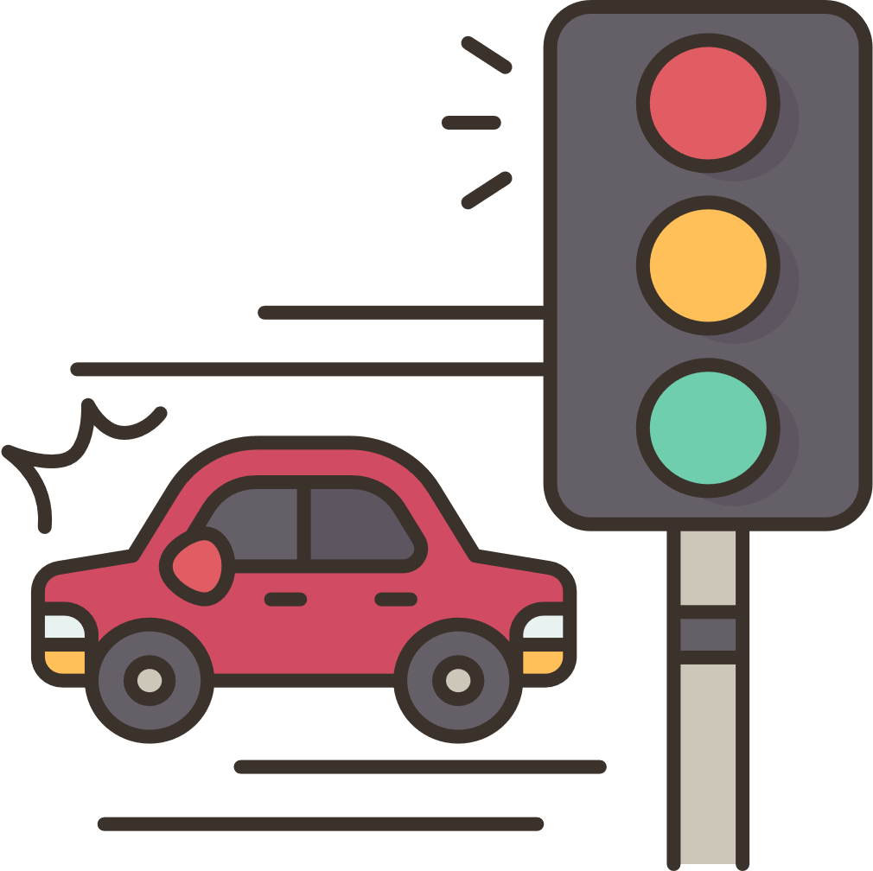

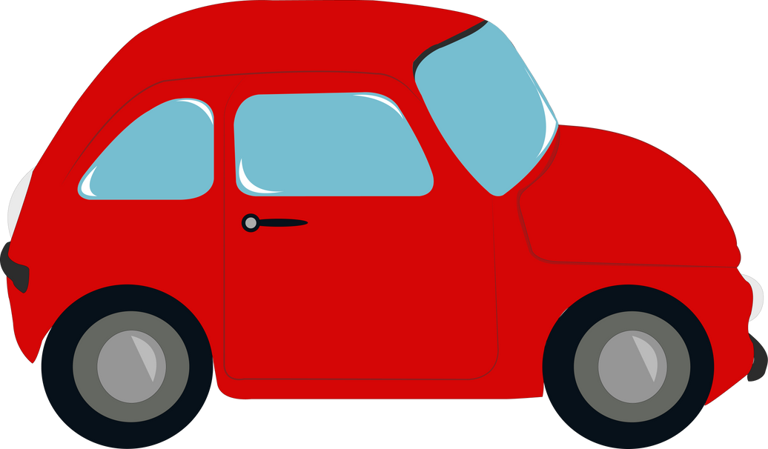


Durgunsa,
Sabit hızla hareket ediyorsa
DENGELENMİŞ KUVVET
Hızlanıyorsa,
Yavaşlıyorsa,
DENGELENEMEMİŞ KUVVET

Slide 16

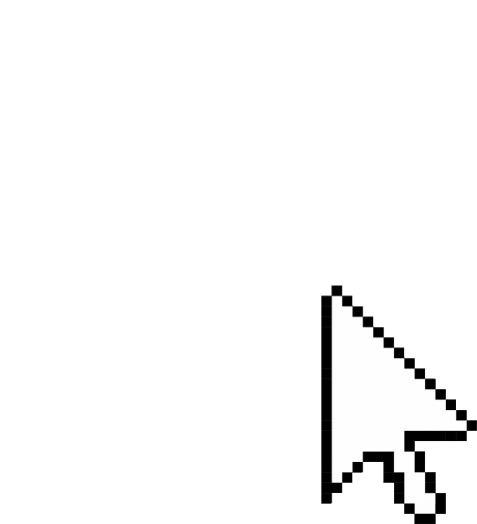


@mervehocaile
@mervehocaile
Konu anlatım videoları, ders ve içerik dosyaları için takip etmeyi unutma!

